Slide 1



Oprava křížků a zvoniček v osadách Rudolec a Nedrahovické Podhájí
Září 2019

Slide 2
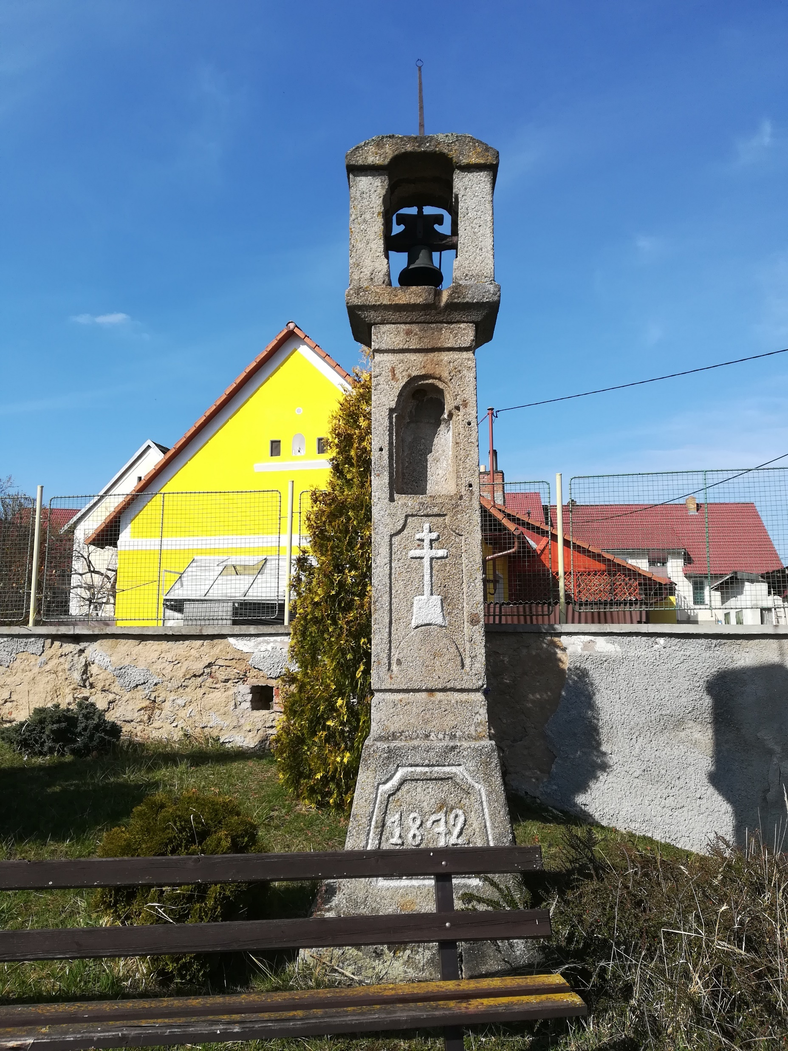

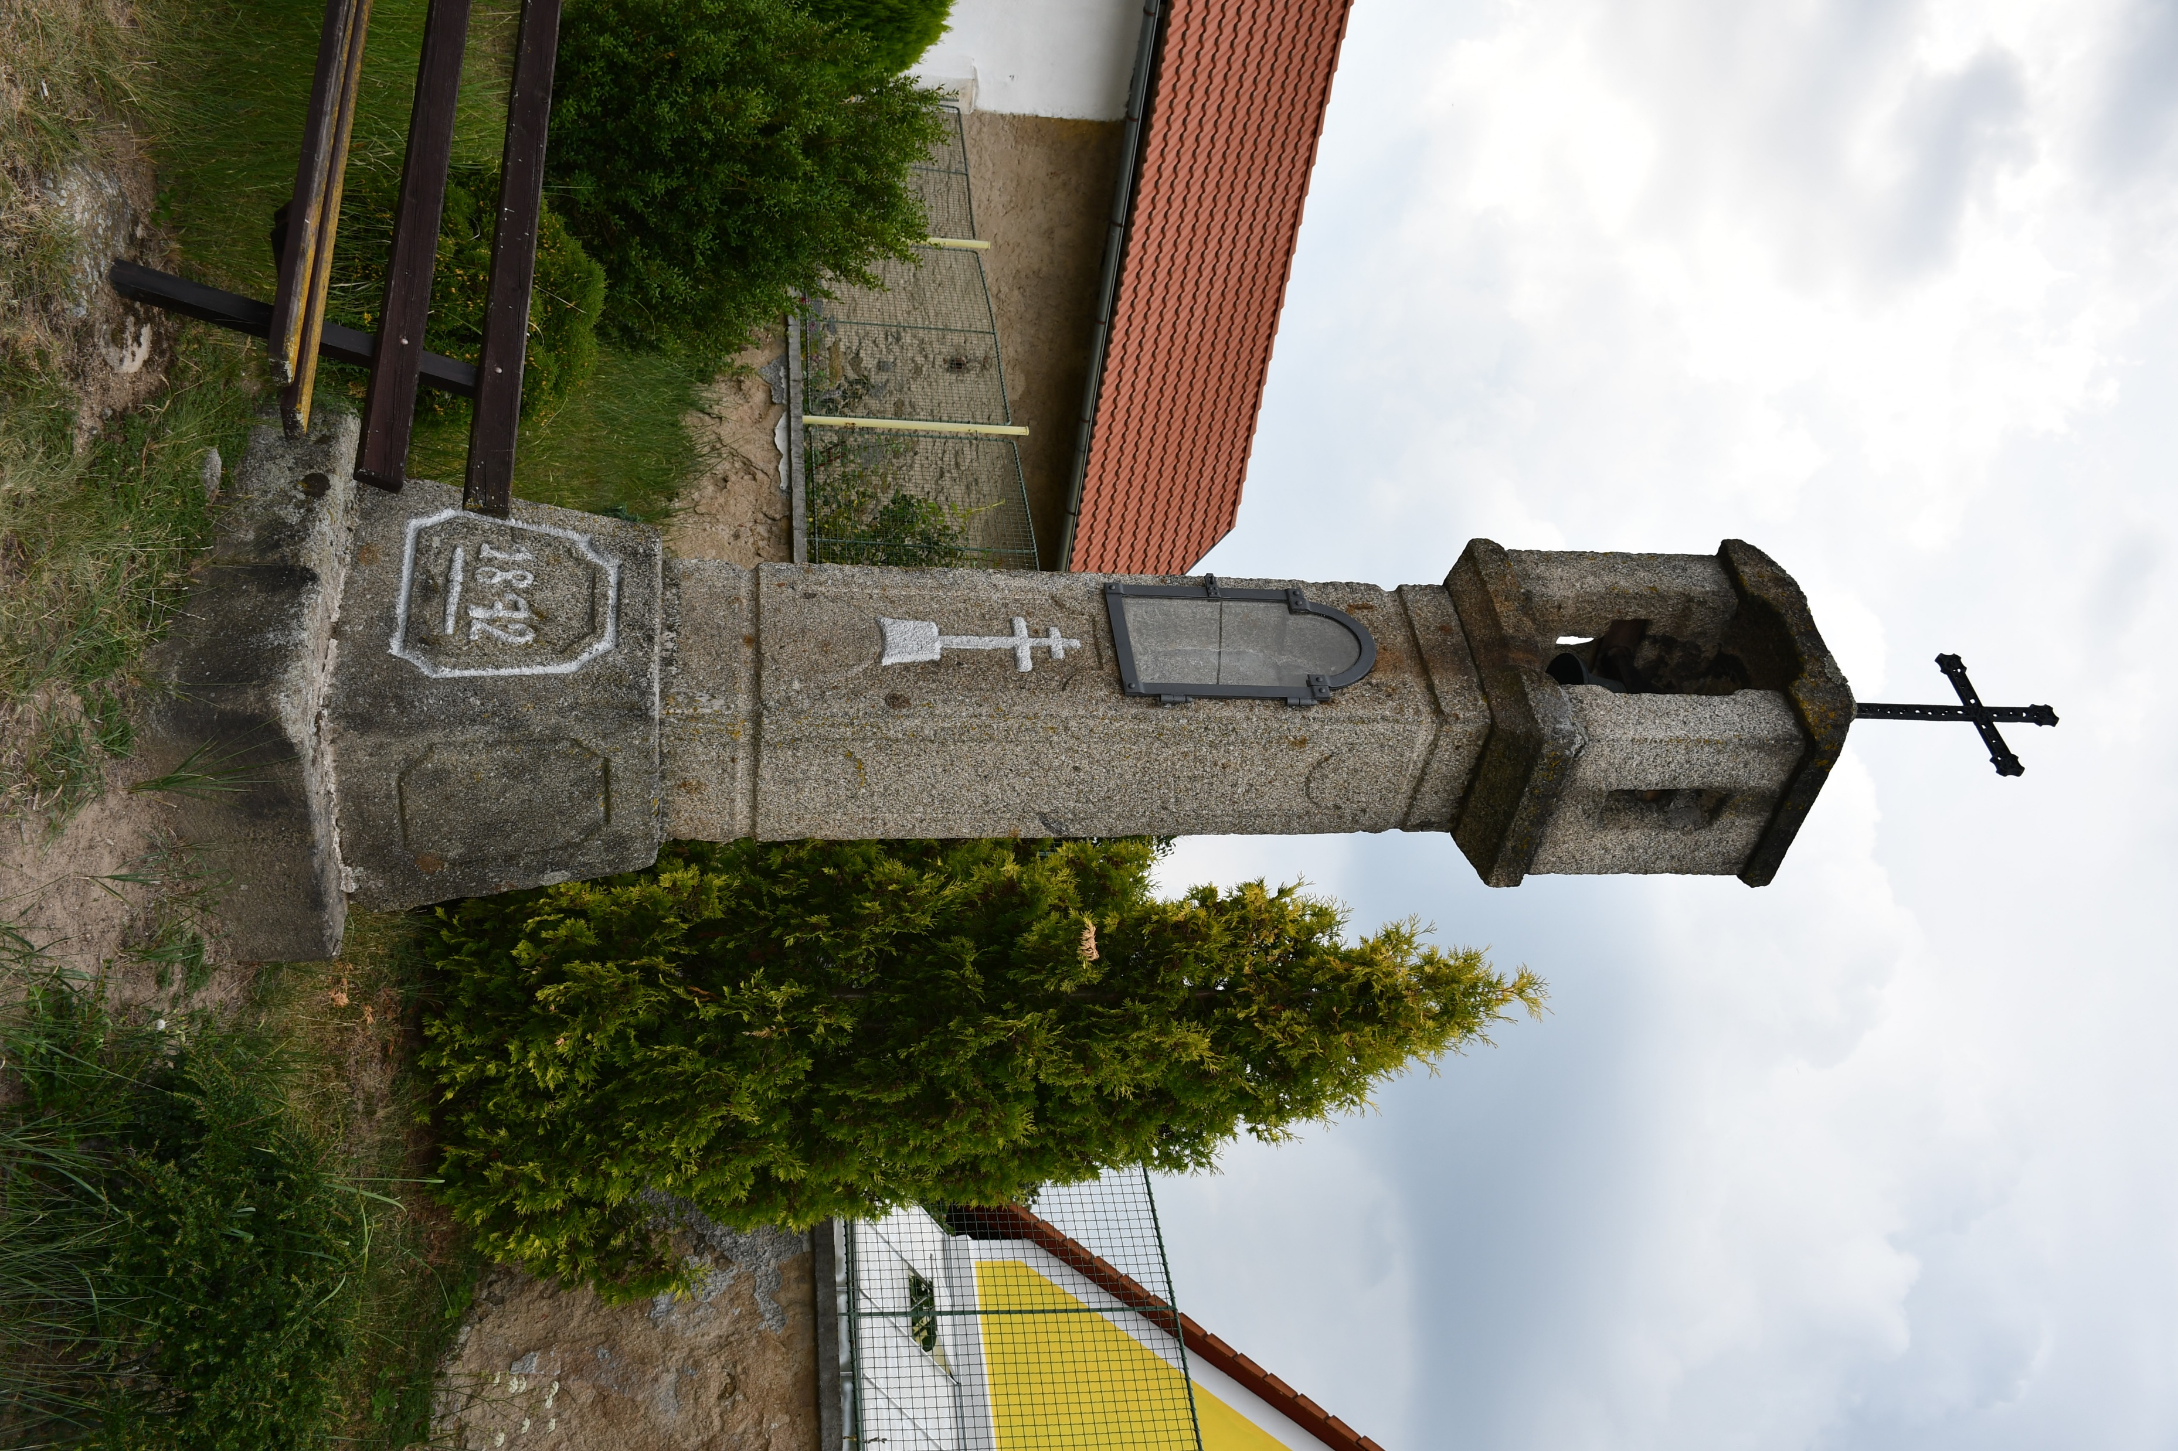
Zvonička Nedrahovické Podhájí (z r. 1872)
Září 2019

Slide 3
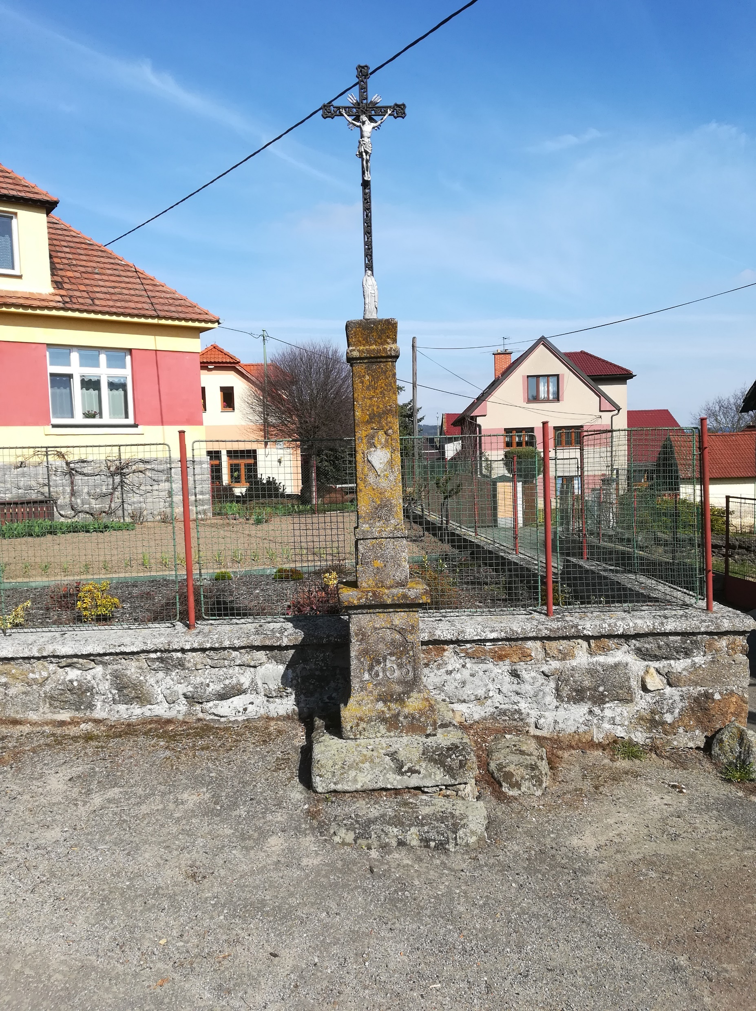
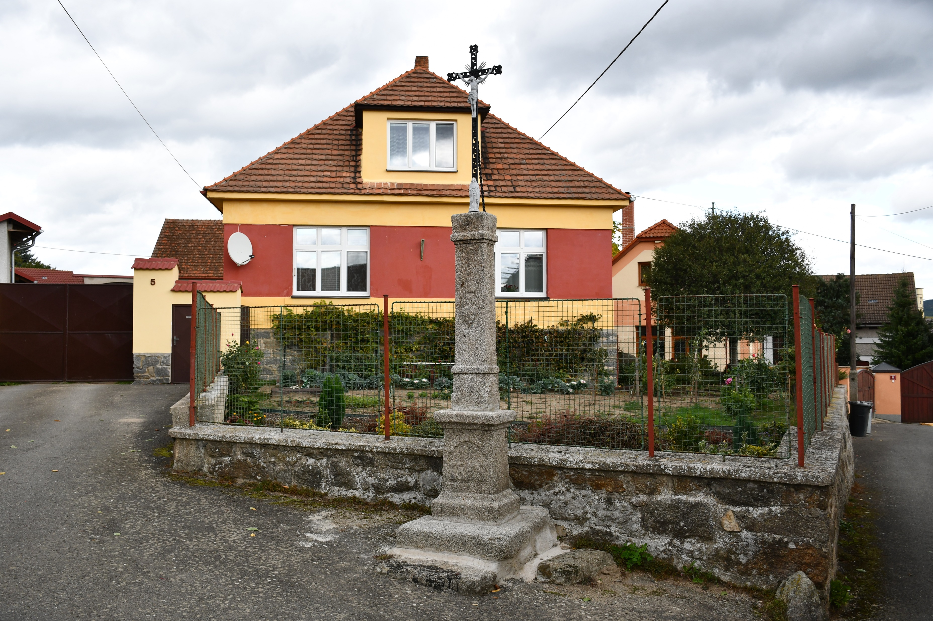
Křížek Nedrahovické Podhájí (z r. 1858)
Září 2019

Slide 4
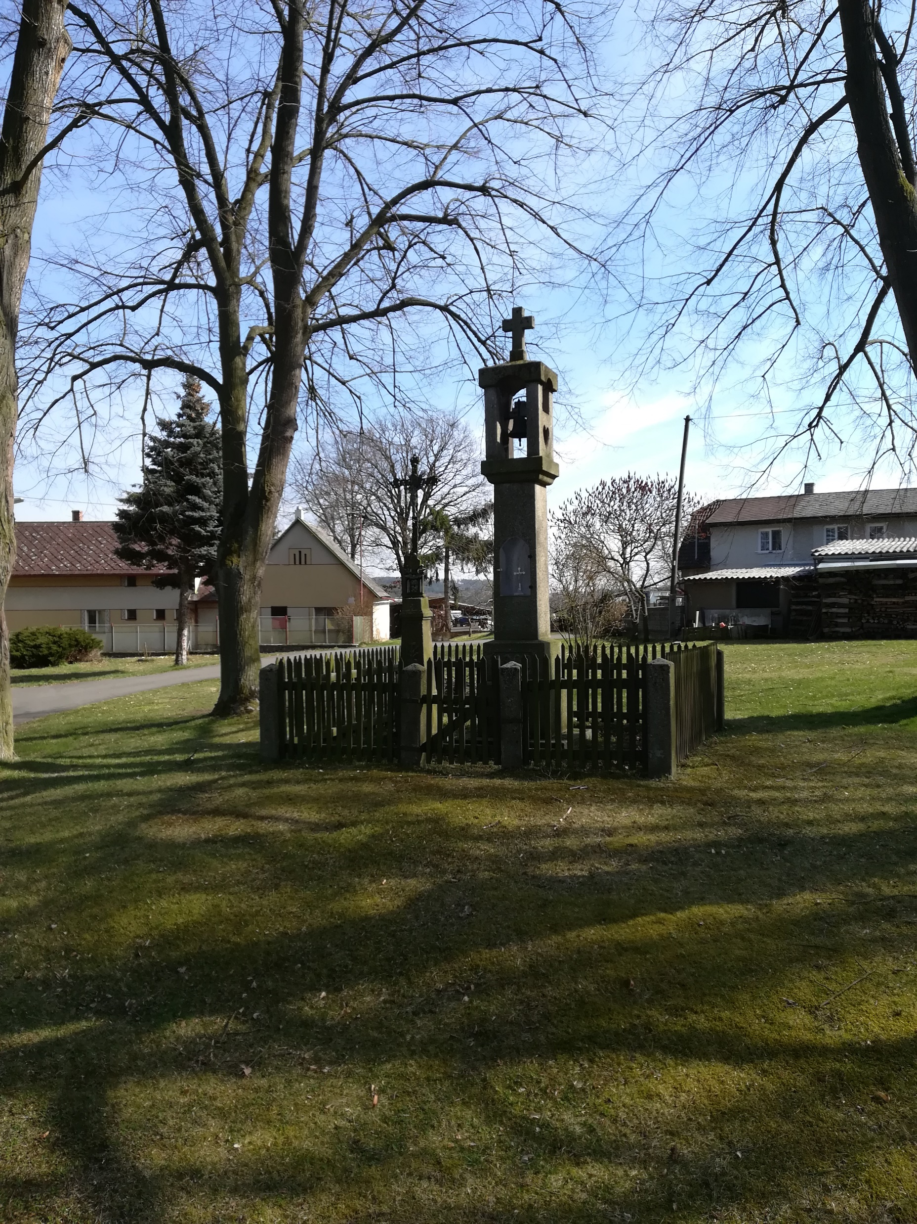
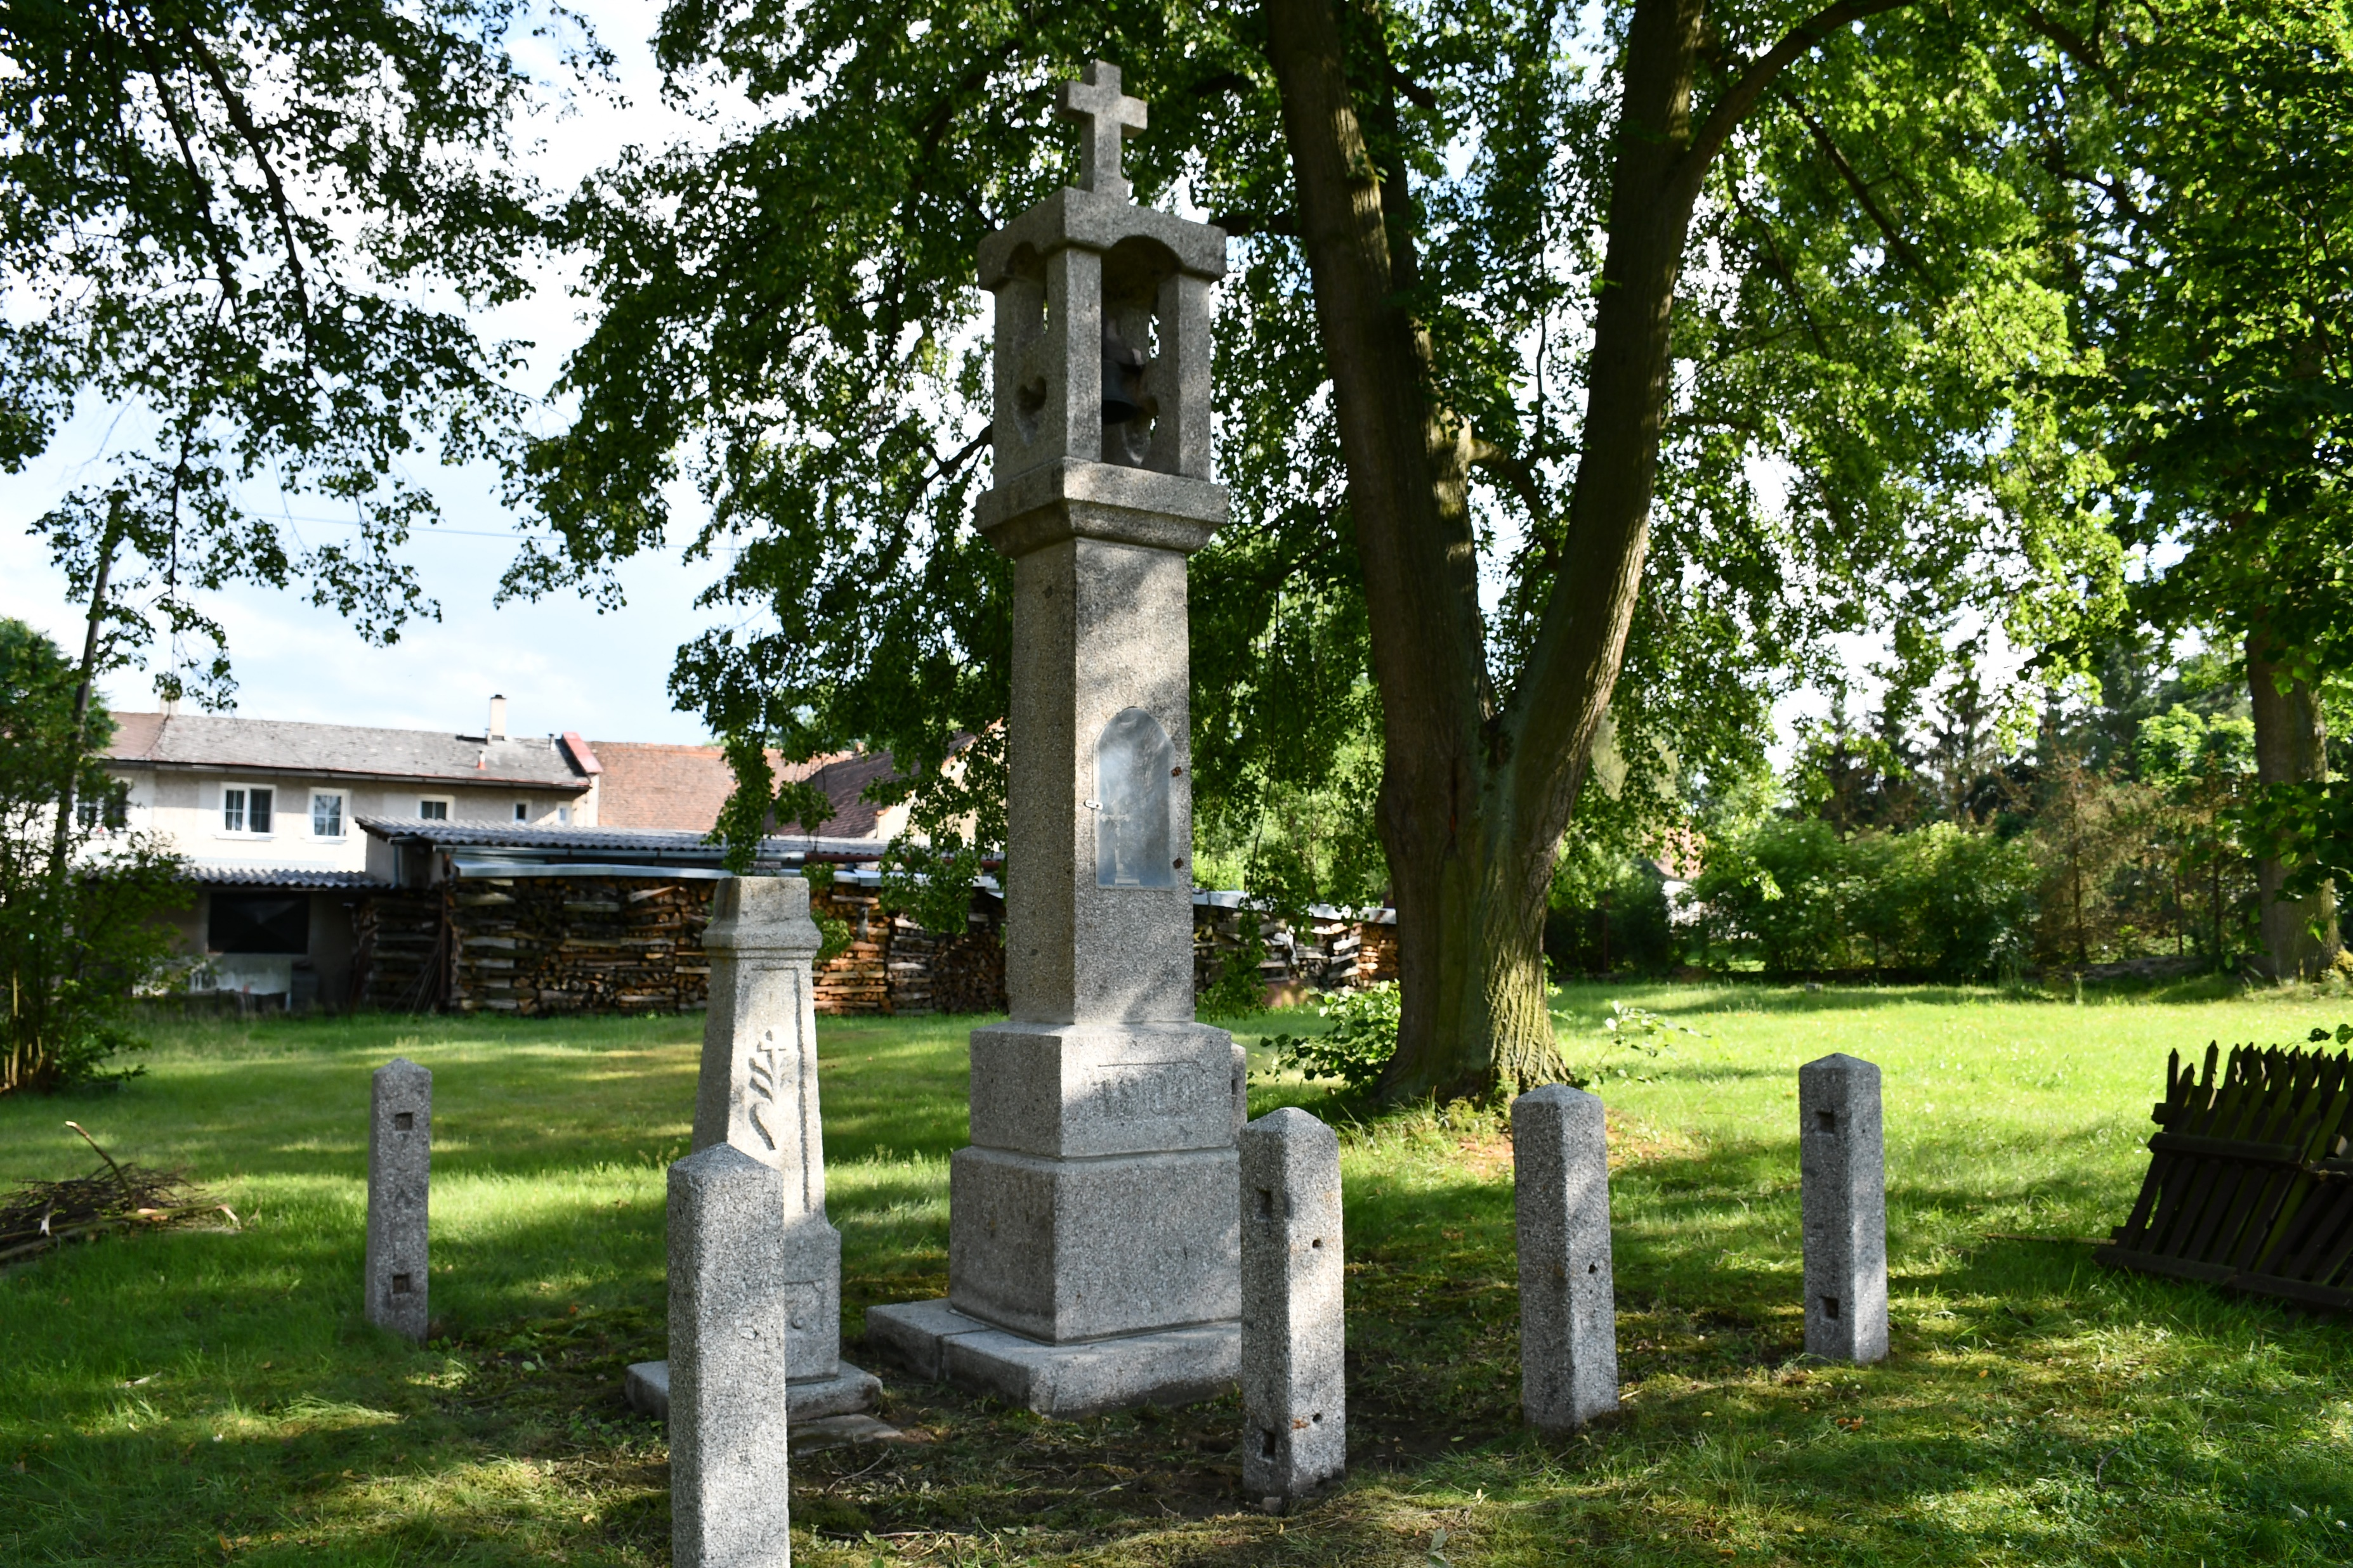
Rudolec
červenec 2019

Slide 5
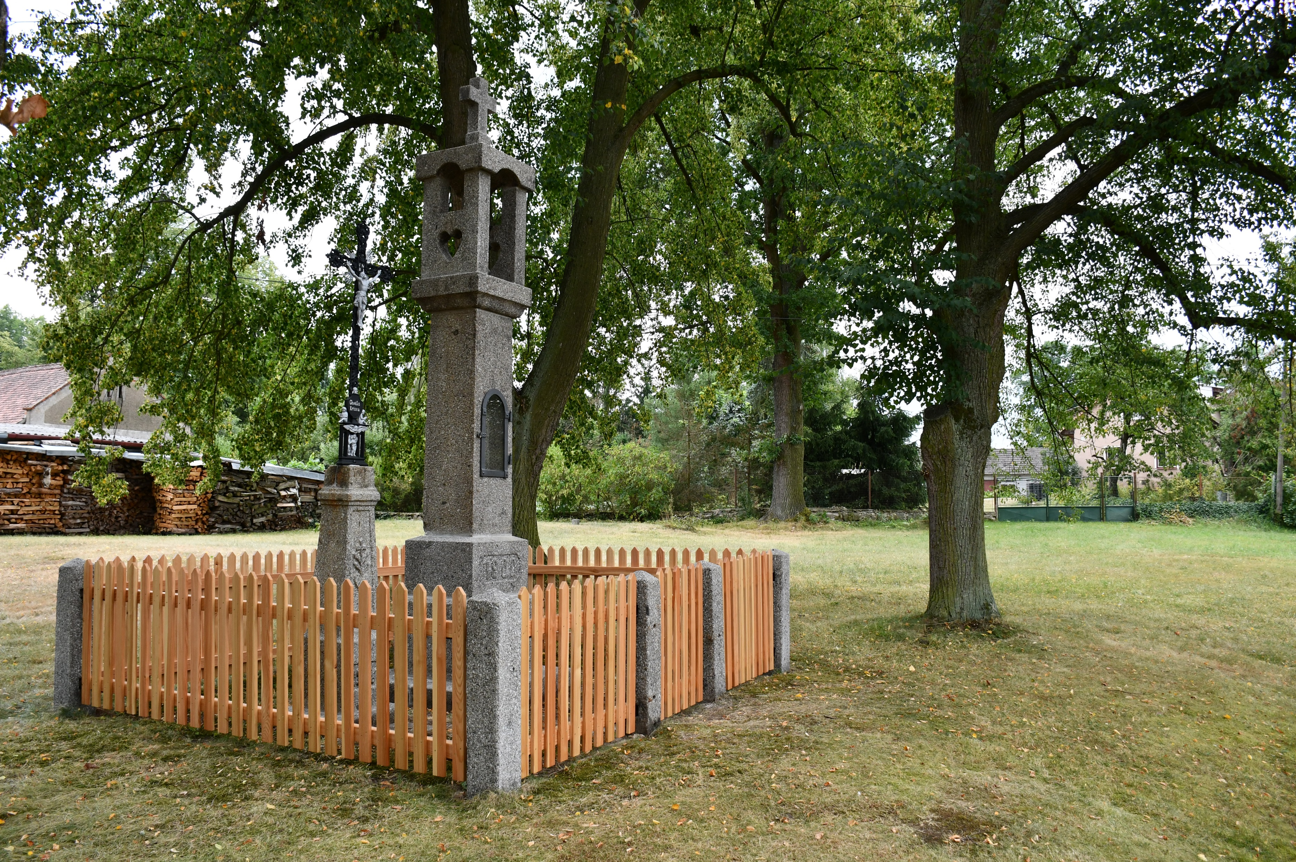
Rudolec
Září 2019

Slide 6
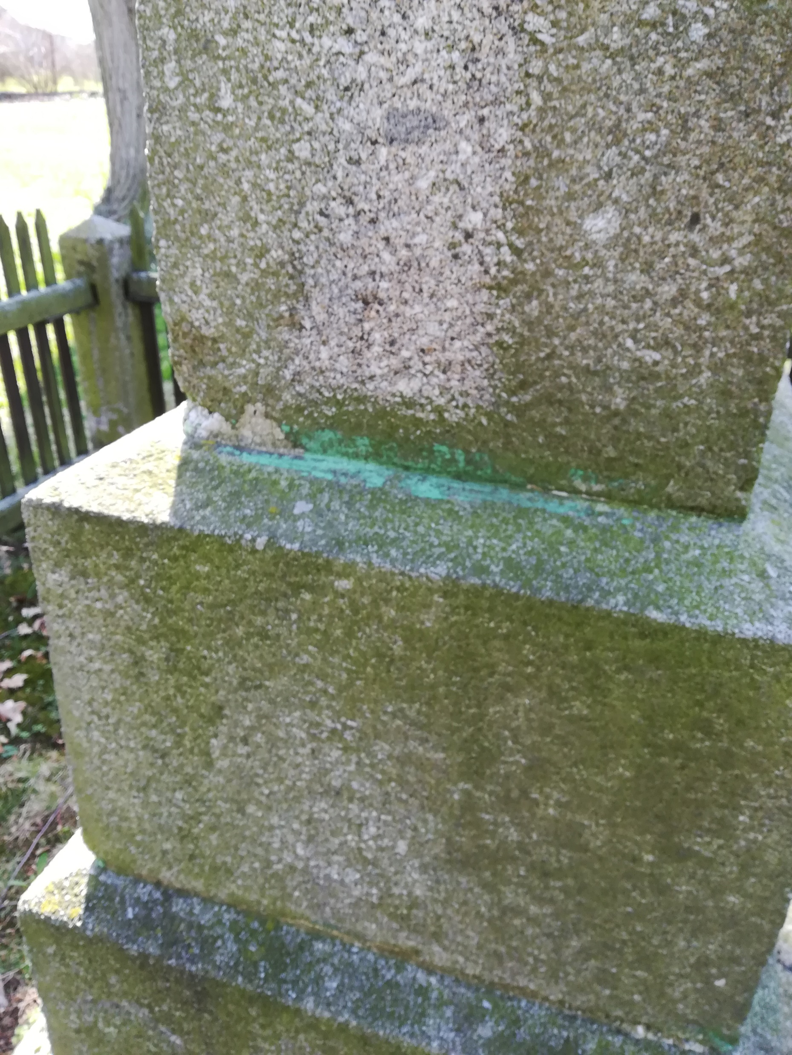
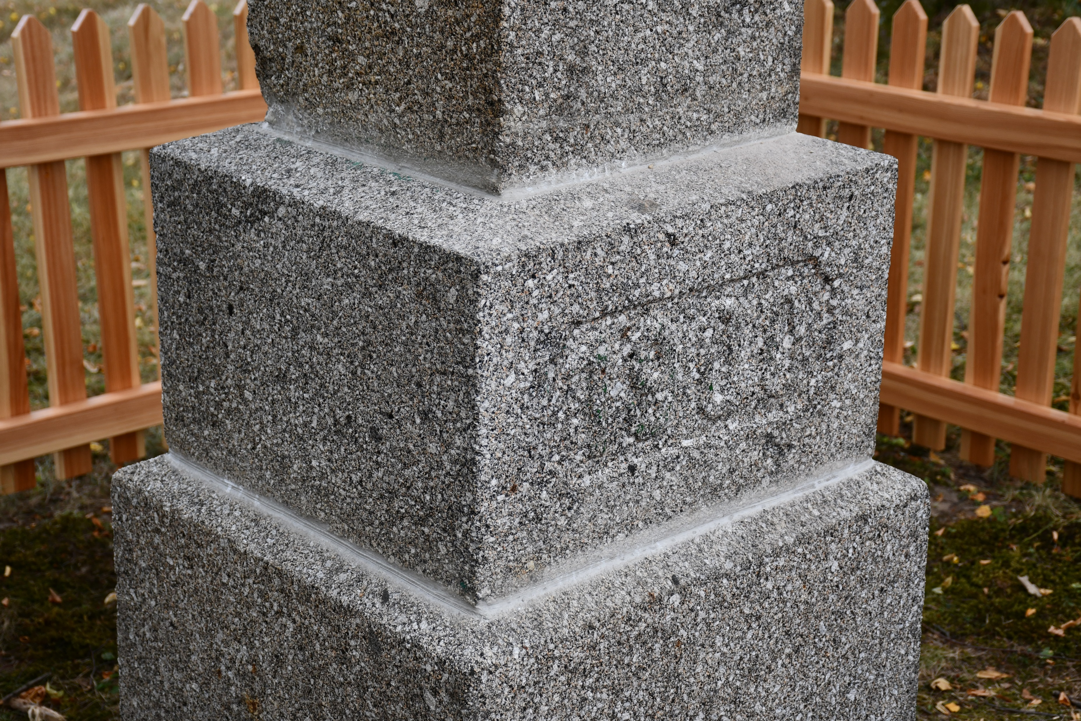
Křížek Rudolec (z r. 1866) detail 1
Září 2019

Slide 7
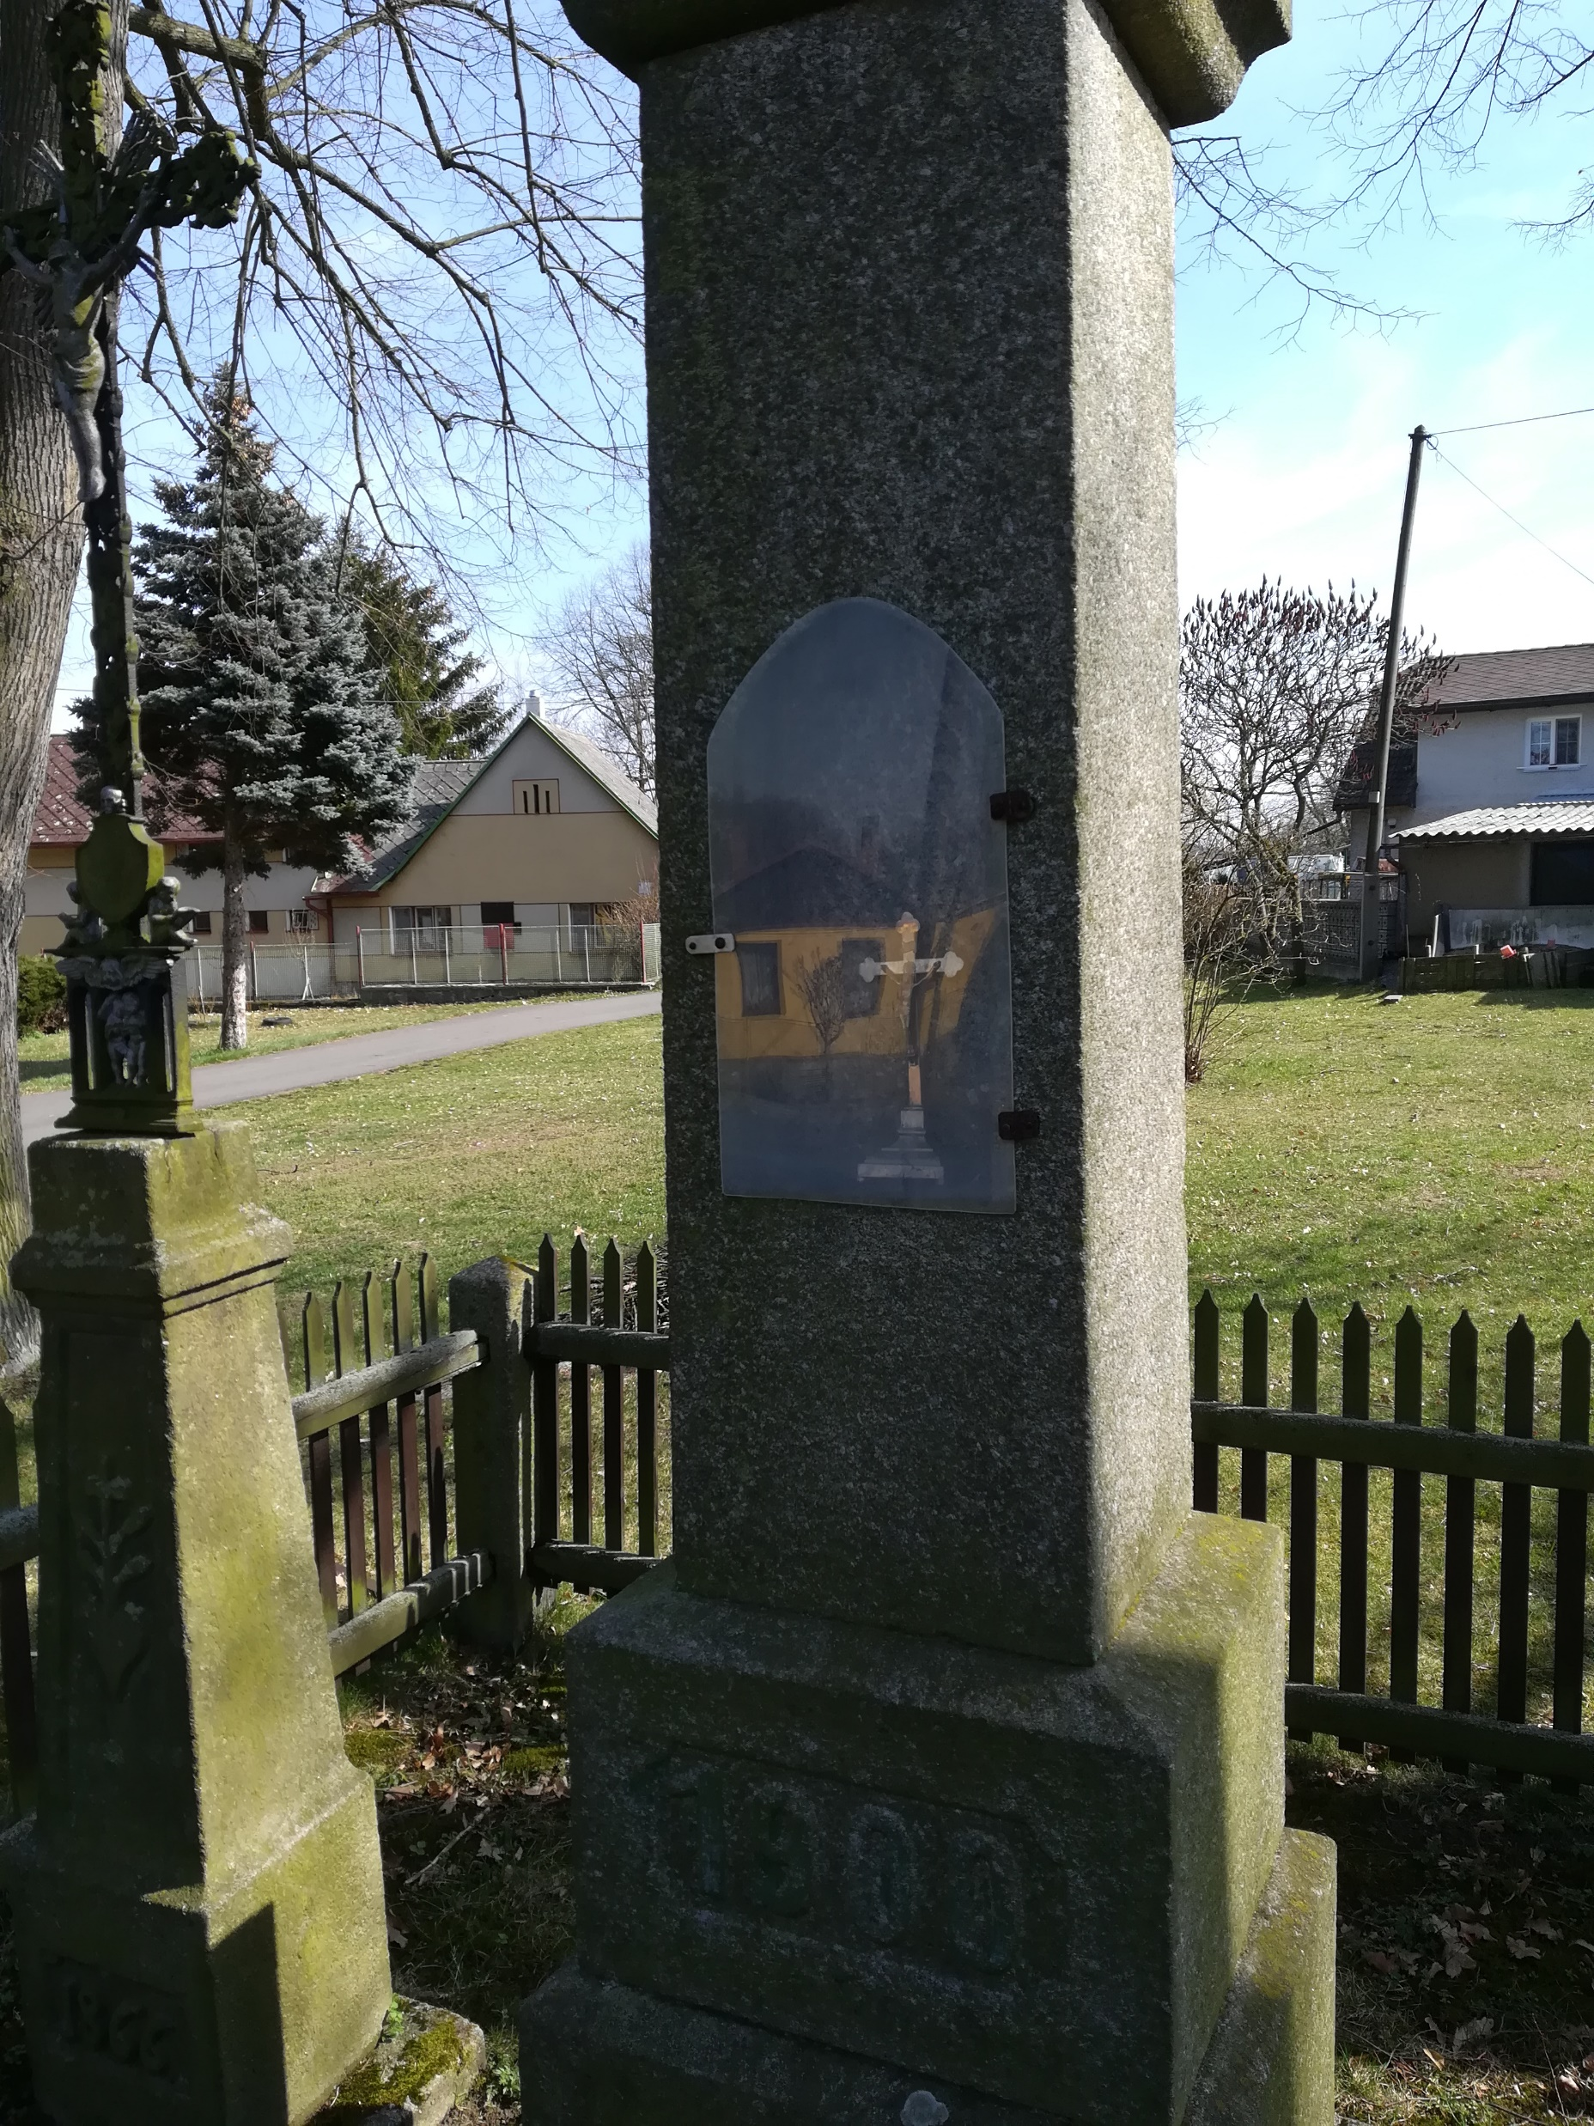
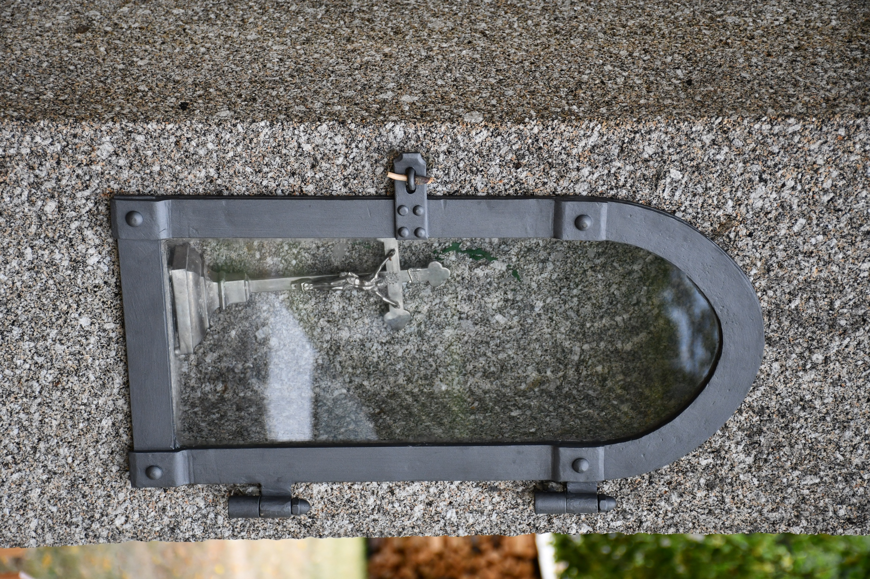
Zvonička Rudolec (z r. 1900) detail
Září 2019

Slide 8
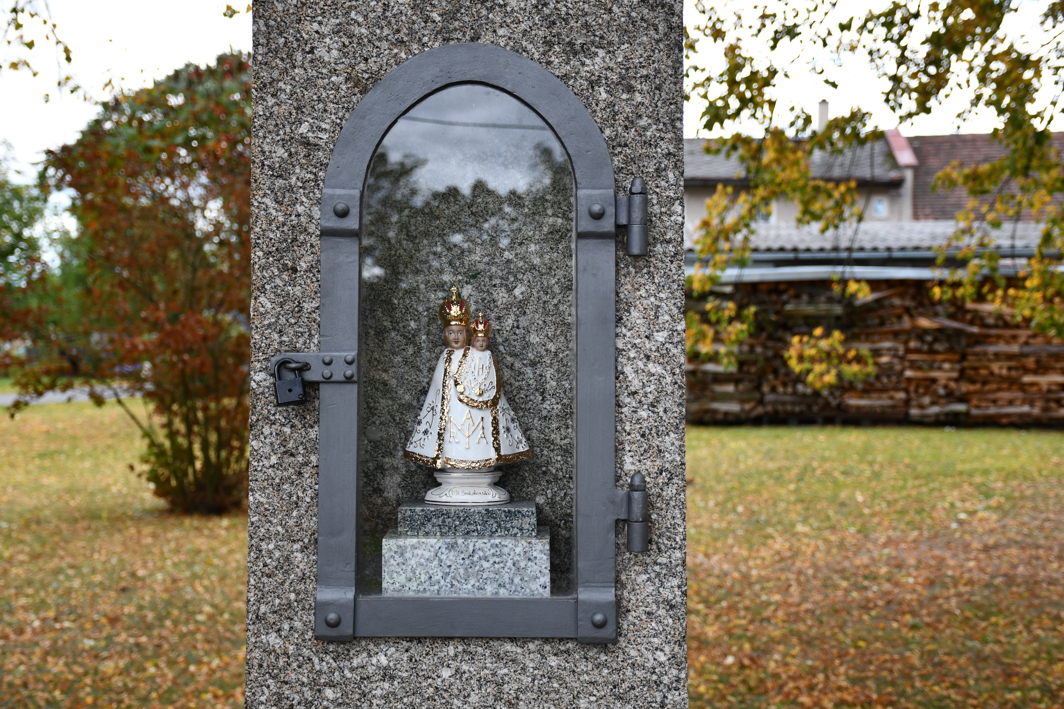
Zvonička Rudolec (z r. 1900) detail rodina Bartákova z Rudolce zakoupila na vlastní náklady sošku panny Marie Svatohorské
říjen 2019

Slide 9
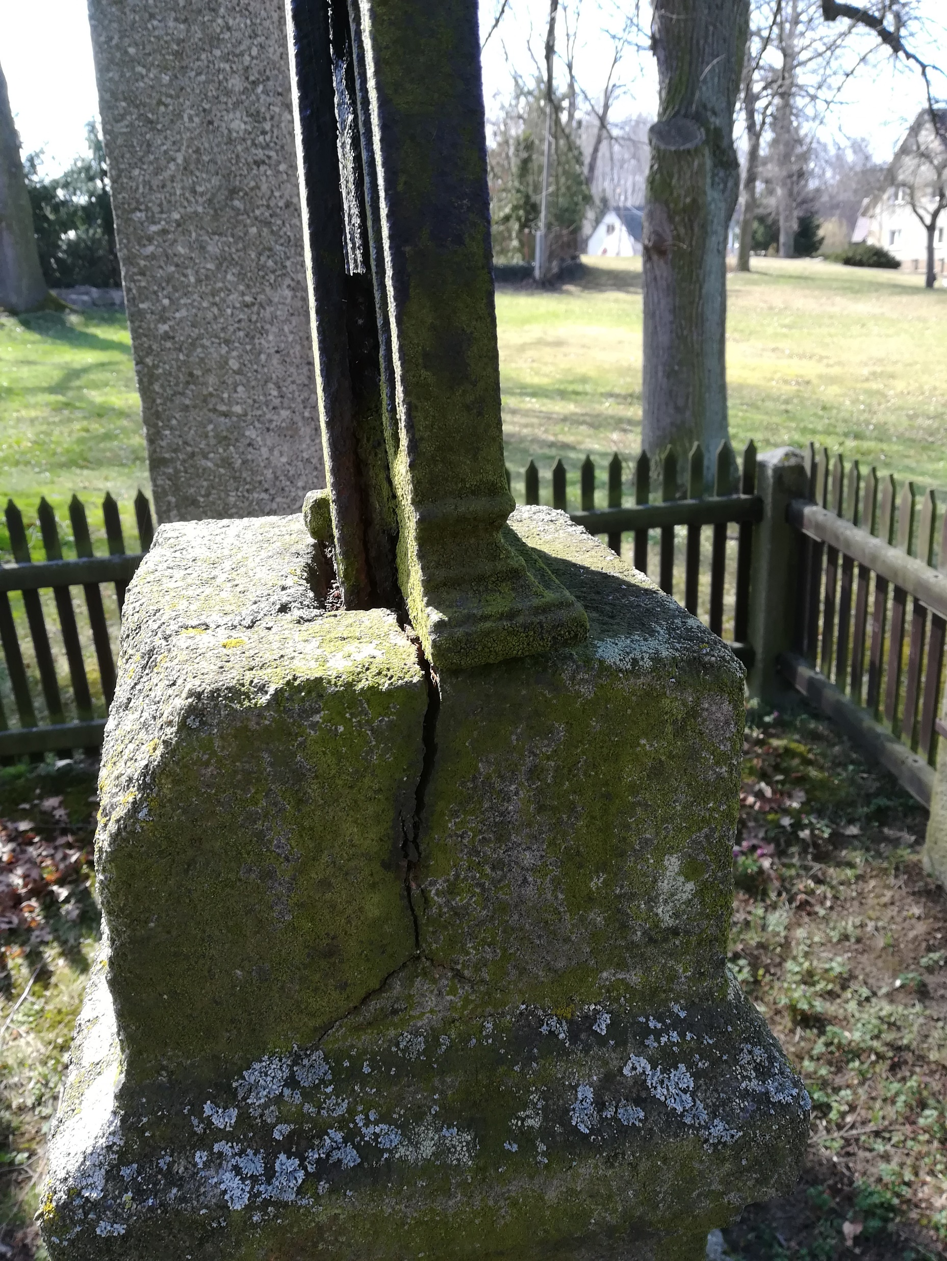
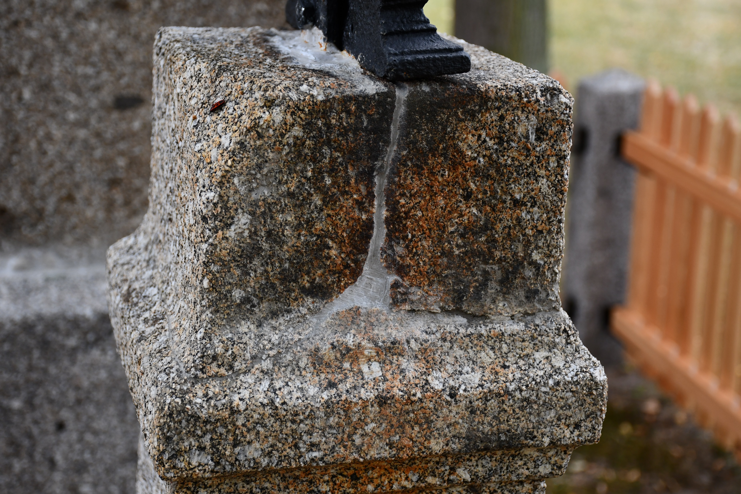
Křížek Rudolec detail 2
Září 2019

Slide 10
Rudolec
Září 2019

Slide 11
Oprava křížků a zvoniček v osadách Rudolec a Nedrahovické Podhájí
Září 2019

